Slide 1

Mathe III
Ralf Herbrich
Verteilung von stetigen Zufallsvariablen

Slide 2

Überblick
Gleichverteilung
Exponentialverteilung
Gammaverteilung
Normalverteilung
$χ^{2}$-Verteilung
$t$-Verteilung

Slide 3

Überblick
Gleichverteilung
Exponentialverteilung
Gammaverteilung
Normalverteilung
$χ^{2}$-Verteilung
$t$-Verteilung

Slide 4
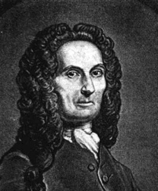
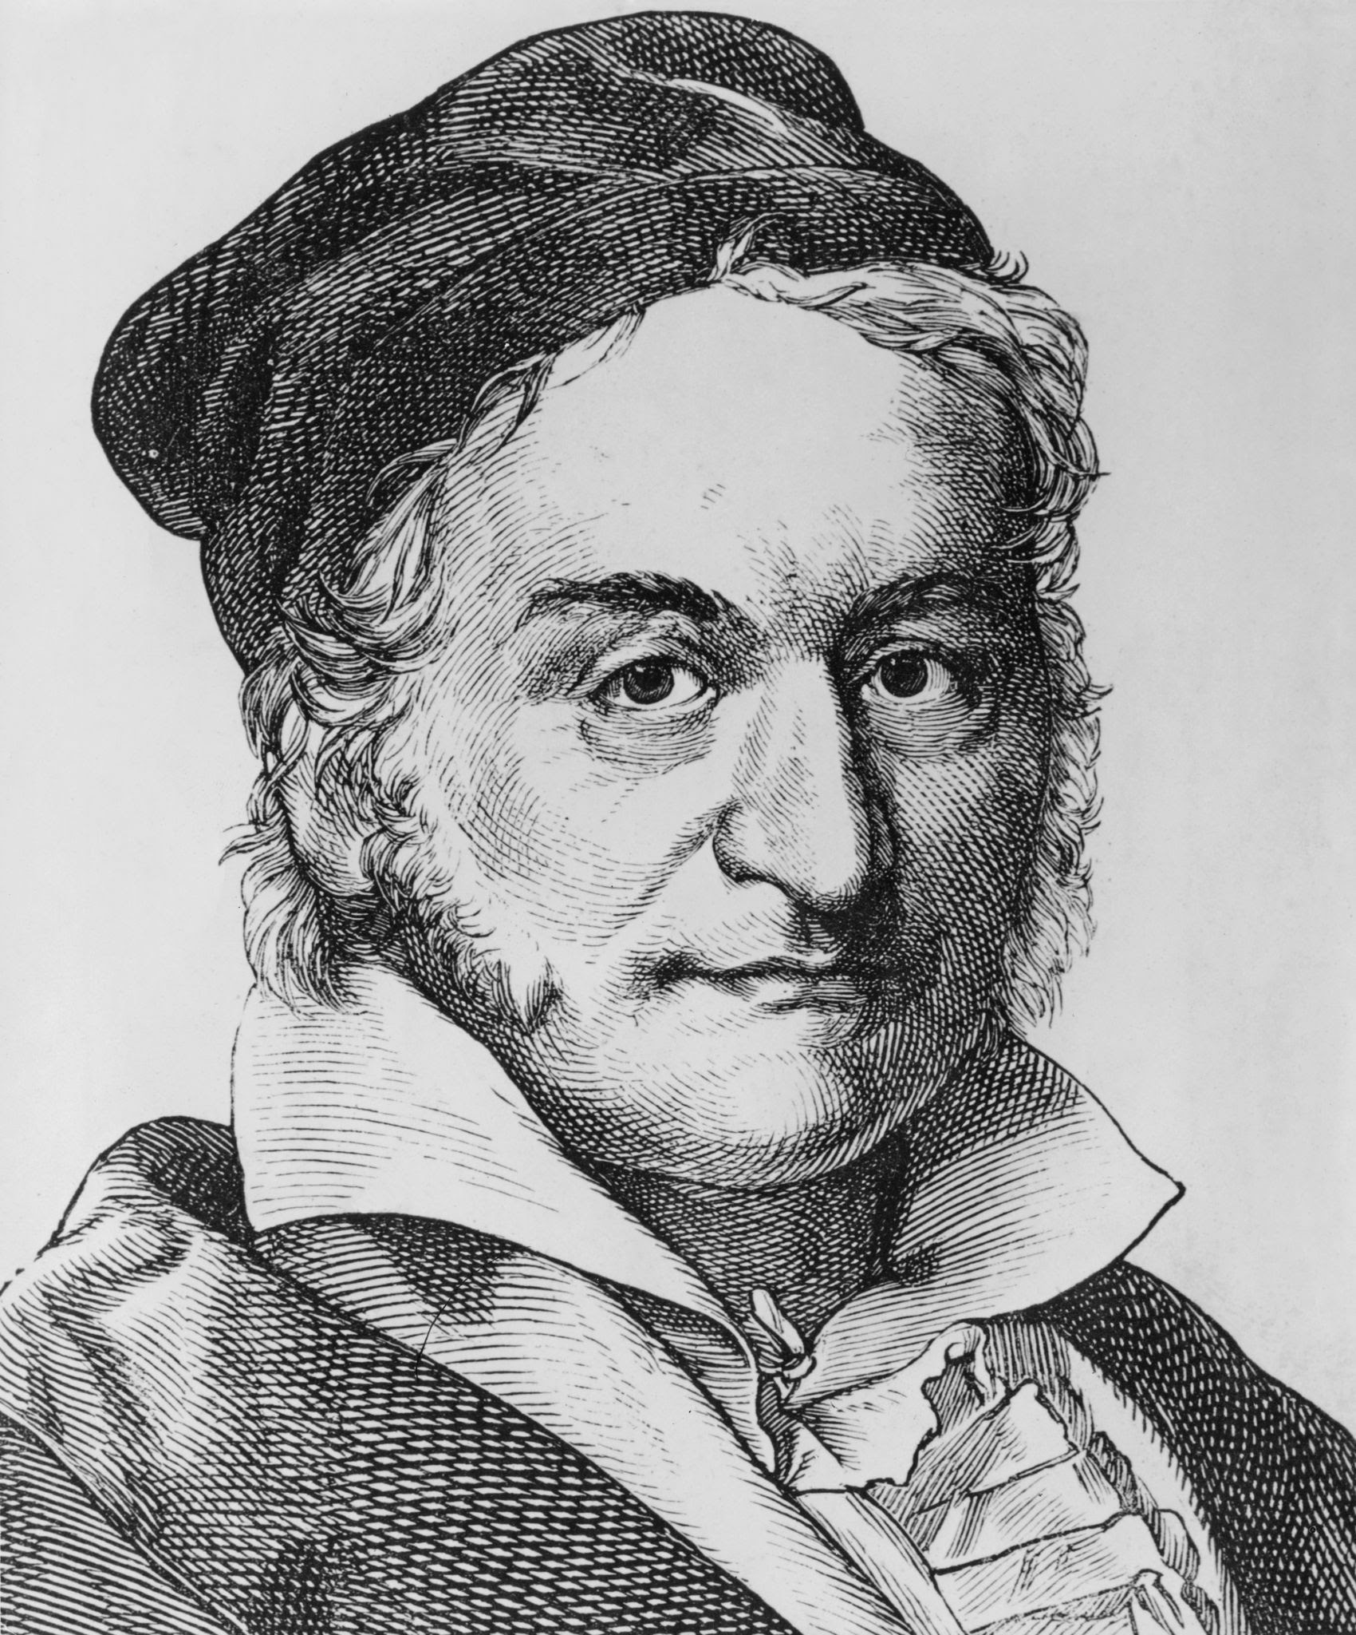
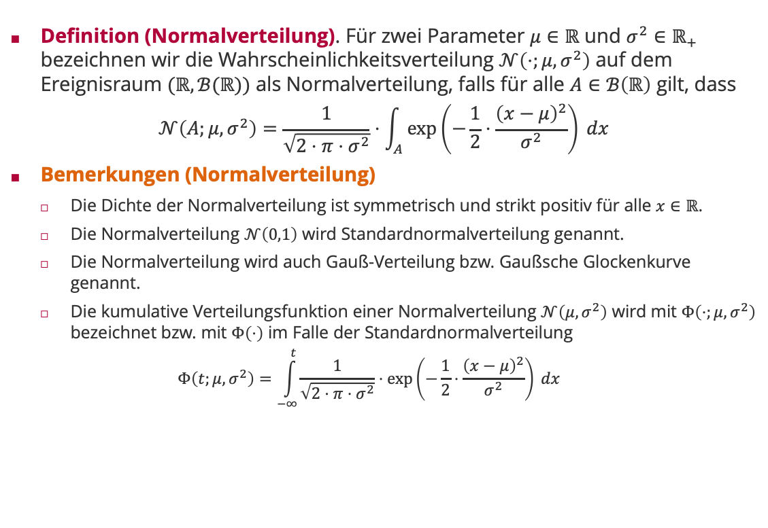
Normalverteilung
Definition (Normalverteilung). Für zwei Parameter $μ∈ℝ$ und $σ^{2}∈ℝ_{+}$ bezeichnen wir die Wahrscheinlichkeitsverteilung $𝒩\left(⋅;μ,σ^{2}\right)$ auf dem Ereignisraum $(ℝ,ℬ(ℝ))$ als Normalverteilung, falls für alle $A∈ℬ\left(ℝ\right)$ gilt, dass
$$𝒩\left(A;μ,σ^{2}\right)=\frac{1}{\sqrt{2⋅π⋅σ^{2}}}⋅\int_{A}^{ }{\exp\left(−\frac{1}{2}⋅\frac{{\left(x−μ\right)}^{2}}{σ^{2}}\right) dx}$$
Bemerkungen (Normalverteilung)
Die Dichte der Normalverteilung ist symmetrisch und strikt positiv für alle $x∈ℝ$.
Die Normalverteilung $𝒩\left(0,1\right)$ wird Standardnormalverteilung genannt.
Die Normalverteilung wird auch Gauß-Verteilung bzw. Gaußsche Glockenkurve genannt.
Die kumulative Verteilungsfunktion einer Normalverteilung $𝒩\left(μ,σ^{2}\right)$ wird mit $Φ\left(⋅;μ,σ^{2}\right)$ bezeichnet bzw. mit $Φ\left(⋅\right)$ im Falle der Standardnormalverteilung
$$Φ\left(t;μ,σ^{2}\right)=\int_{−∞}^{t}{\frac{1}{\sqrt{2⋅π⋅σ^{2}}}⋅\exp\left(−\frac{1}{2}⋅\frac{{\left(x−μ\right)}^{2}}{σ^{2}}\right) dx}$$
Abraham de Moivre (1667 – 1754)
Carl Friedrich Gauss (1777 - 1855)

Slide 5
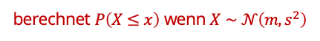
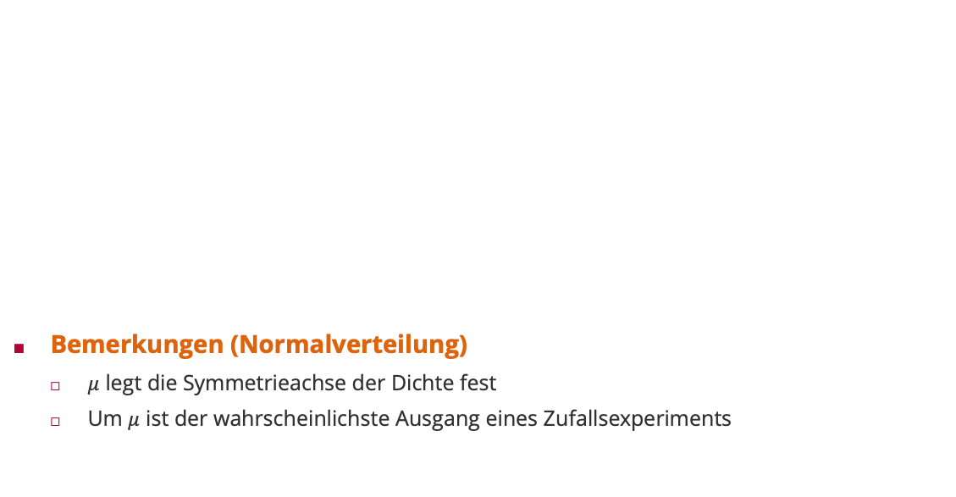
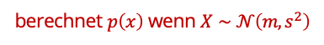



Normalverteilung: Dichte und Implementierung in R
$$𝒩\left(−1,1\right)$$
$$𝒩\left(0,1\right)$$
$$𝒩\left(1,1\right)$$
Bemerkungen (Normalverteilung)
$μ$ legt die Symmetrieachse der Dichte fest
Um $μ$ ist der wahrscheinlichste Ausgang eines Zufallsexperiments
dnorm(x,m,s)
berechnet $p\left(x\right)$ wenn $X∼𝒩\left(m,s^{2}\right)$
pnorm(x,m,s)
berechnet $P\left(X≤x\right)$ wenn $X∼𝒩\left(m,s^{2}\right)$

Slide 6



Normalverteilung: Dichte
$$𝒩\left(0,0.5\right)$$
$$𝒩\left(0,1\right)$$
$$𝒩\left(0,2\right)$$
Bemerkungen (Normalverteilung)
$σ$ legt fest, wie stark die Werte um die Symmetrieachse streuen
Größere Werte von $σ$ verkleinern das Maximum der Dichte

Slide 7
Ursprung der Normalverteilung
Bedeutung der Normalverteilung ist zentral in der Statistik
Exakte Verteilung von physikalischen Größen
Position eines Partikels während der Diffusion
Wahrscheinlichkeitsdichte des Basiszustands in einem harmonischen Quantenoszillator
Approximative Verteilung
Summe von vielen unabhängigen, identisch verteilten Zufallsvariablen
Zentraler Grenzwertsatz (nächste Vorlesung!)
Beobachtete (empirische) Verteilung
Biologie: Logarithmus von physiologischen Größen (z.B. Größe, Gewicht)
Finanzwesen: Logarithmus von Wechselkursen & Preisindizes
Messtheorie: Messung von physikalischen Größen (z.B. Temperatur)
Meteorologie: Monatliche Regenfallmengen

Slide 8

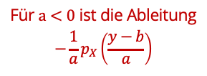
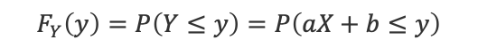
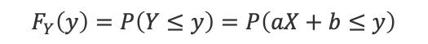

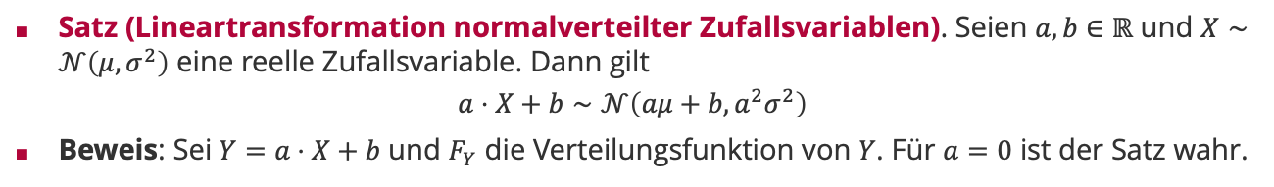

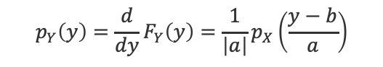




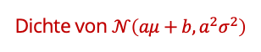
Lineartransformation normalverteilter Zufallsvariablen
Satz (Lineartransformation normalverteilter Zufallsvariablen). Seien $a,b∈ℝ$ und $X∼𝒩\left(μ,σ^{2}\right)$ eine reelle Zufallsvariable. Dann gilt
$$a⋅X+b∼𝒩\left(aμ+b,a^{2}σ^{2}\right)$$
Beweis: Sei $Y=a⋅X+b$ und $F_{Y}$ die Verteilungsfunktion von $Y$. Für $a=0$ ist der Satz wahr.
Für $a>0$ gilt
Für $a<0$ gilt
$$F_{Y}\left(y\right)=P\left(Y≤y\right)=P\left(aX+b≤y\right)$$
$$F_{Y}\left(y\right)=P\left(Y≤y\right)=P\left(aX+b≤y\right)$$
$$=P\left(X≤\frac{y−b}{a}\right)$$
$$=P\left(X≥\frac{y−b}{a}\right)$$
$$=F_{X}\left(\frac{y−b}{a}\right)$$
$$={1−F}_{X}\left(\frac{y−b}{a}\right)$$
Für $a<0$ ist die Ableitung
$$−\frac{1}{a}p_{X}\left(\frac{y−b}{a}\right)$$
$$p_{Y}\left(y\right)=\frac{d}{dy}F_{Y}\left(y\right)=\frac{1}{\left|a\right|}p_{X}\left(\frac{y−b}{a}\right)$$
$$p_{Y}\left(y\right)=\frac{1}{\sqrt{2πσ^{2}a^{2}}}\exp\left(−\frac{{\left(y−\left(aμ+b\right)\right)}^{2}}{2σ^{2}a^{2}}\right)$$
Dichte von $𝒩\left(aμ+b,a^{2}σ^{2}\right)$

Slide 9
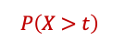
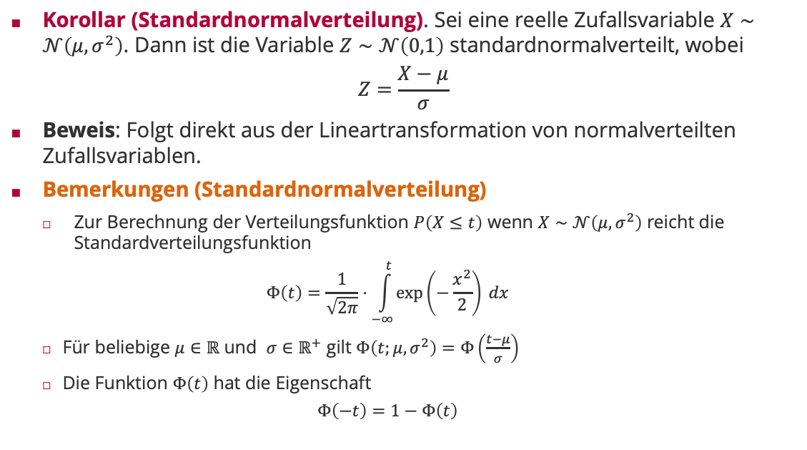
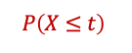
Standardnormalverteilung
Korollar (Standardnormalverteilung). Sei eine reelle Zufallsvariable $X∼𝒩\left(μ,σ^{2}\right)$. Dann ist die Variable $Z∼𝒩\left(0,1\right)$ standardnormalverteilt, wobei
$$Z=\frac{X−μ}{σ}$$
Beweis: Folgt direkt aus der Lineartransformation von normalverteilten Zufallsvariablen.
Bemerkungen (Standardnormalverteilung)
Zur Berechnung der Verteilungsfunktion $P\left(X≤t\right)$ wenn $X∼𝒩\left(μ,σ^{2}\right)$ reicht die Standardverteilungsfunktion
$$Φ\left(t\right)=\frac{1}{\sqrt{2π}}⋅\int_{−∞}^{t}{\exp\left(−\frac{x^{2}}{2}\right) dx}$$
Für beliebige $μ∈ℝ$ und $σ∈ℝ^{+}$ gilt $Φ\left(t;μ,σ^{2}\right)=Φ\left(\frac{t−μ}{σ}\right)$
Die Funktion $Φ\left(t\right)$ hat die Eigenschaft
$$Φ\left(−t\right)=1−Φ\left(t\right)$$
$$P\left(X≤t\right)$$
$$P\left(X>t\right)$$

Slide 10
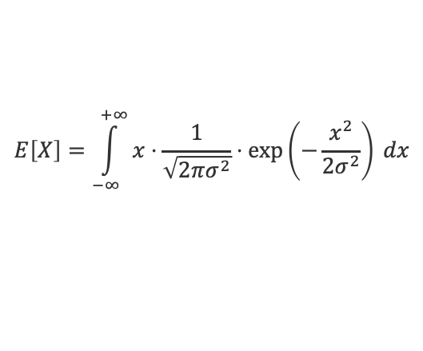
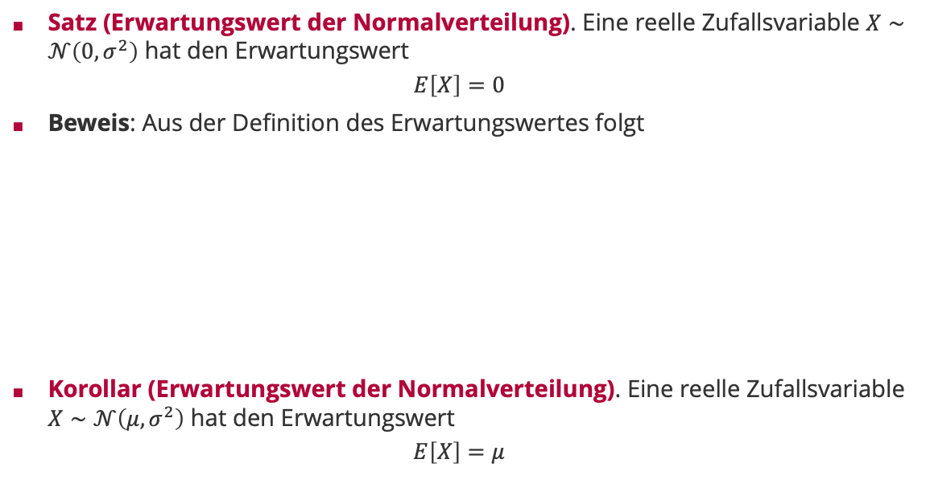
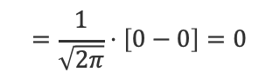
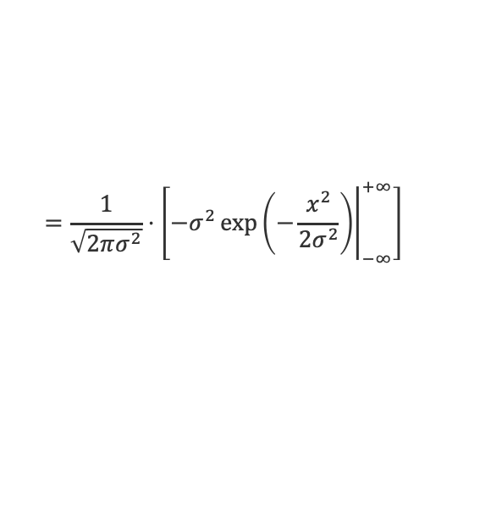
Erwartungswert der Normalverteilung
Satz (Erwartungswert der Normalverteilung). Eine reelle Zufallsvariable $X∼𝒩\left(0,σ^{2}\right)$ hat den Erwartungswert
$$E\left[X\right]=0$$
Beweis: Aus der Definition des Erwartungswertes folgt
Korollar (Erwartungswert der Normalverteilung). Eine reelle Zufallsvariable $X∼𝒩\left(μ,σ^{2}\right)$ hat den Erwartungswert
$$E\left[X\right]=μ$$
$$E\left[X\right]=\int_{−∞}^{+∞}{x⋅\frac{1}{\sqrt{2πσ^{2}}}⋅exp\left(−\frac{x^{2}}{2σ^{2}}\right) dx}$$
$$=\frac{1}{\sqrt{2πσ^{2}}}⋅\left[{\left.−σ^{2}\exp\left(−\frac{x^{2}}{2σ^{2}}\right)\right|}_{−∞}^{+∞}\right]$$
$$=\frac{1}{\sqrt{2π}}⋅\left[0−0\right]=0$$

Slide 11
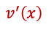
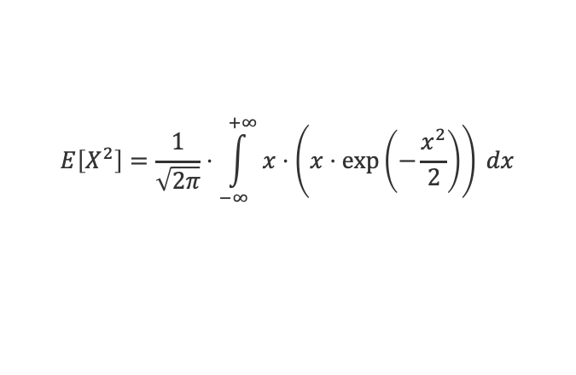
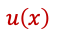
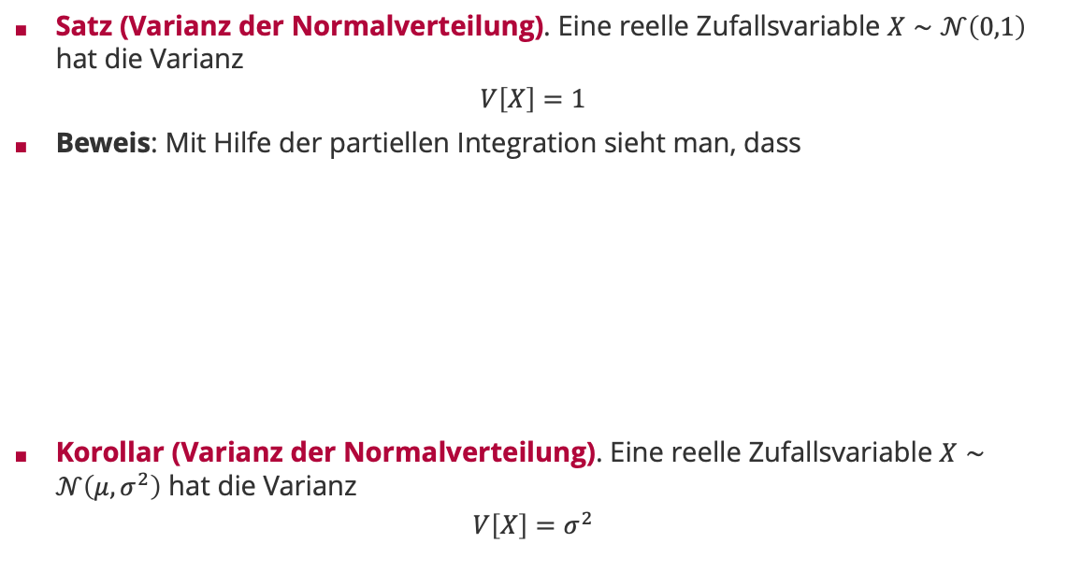

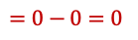
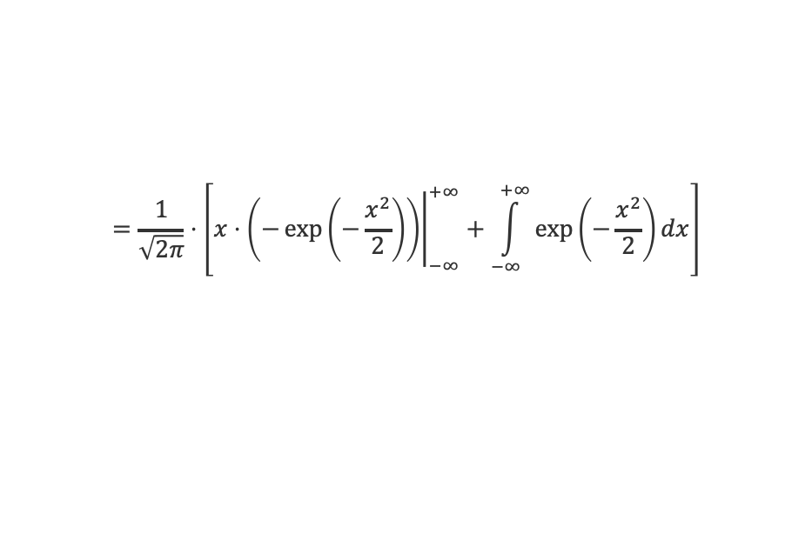
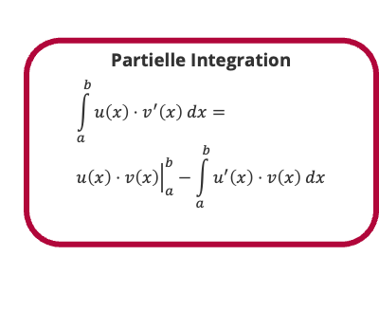
Varianz der Normalverteilung
Satz (Varianz der Normalverteilung). Eine reelle Zufallsvariable $X∼𝒩\left(0,1\right)$ hat die Varianz
$$V\left[X\right]=1$$
Beweis: Mit Hilfe der partiellen Integration sieht man, dass
Korollar (Varianz der Normalverteilung). Eine reelle Zufallsvariable $X∼𝒩\left(μ,σ^{2}\right)$ hat die Varianz
$$V\left[X\right]=σ^{2}$$
Partielle Integration
$$\int_{a}^{b}{u\left(x\right)⋅v^{′}\left(x\right) dx}= \\ {\left.u\left(x\right)⋅v\left(x\right)\right|}_{a}^{b}−\int_{a}^{b}{u^{′}\left(x\right)⋅v\left(x\right) dx}$$
$$u\left(x\right)$$
$$v^{′}\left(x\right)$$
$$E\left[X^{2}\right]=\frac{1}{\sqrt{2π}}⋅\int_{−∞}^{+∞}{x⋅\left(x⋅exp\left(−\frac{x^{2}}{2}\right)\right) dx}$$
$$=\frac{1}{\sqrt{2π}}⋅\left[{\left.x⋅\left(−\exp\left(−\frac{x^{2}}{2}\right)\right)\right|}_{−∞}^{+∞}+\int_{−∞}^{+∞}{exp\left(−\frac{x^{2}}{2}\right)dx}\right]$$
$$=0−0=0$$
$$=\sqrt{2π}$$

Slide 12
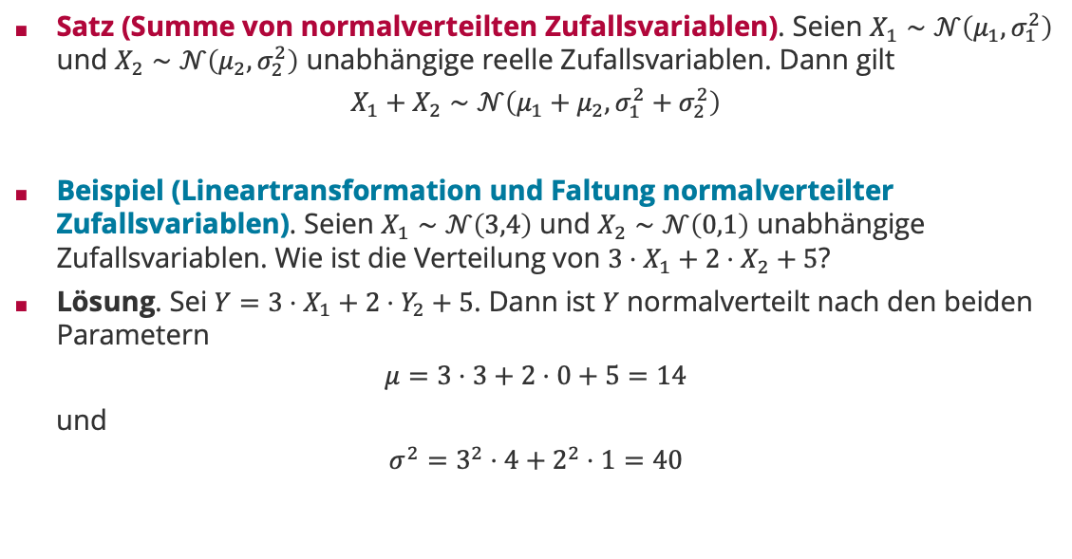
Summe von Normalverteilungen
Satz (Summe von normalverteilten Zufallsvariablen). Seien $X_{1}∼𝒩\left(μ_{1},σ_{1}^{2}\right)$ und $X_{2}∼𝒩\left(μ_{2},σ_{2}^{2}\right)$ unabhängige reelle Zufallsvariablen. Dann gilt
$$X_{1}+X_{2}∼𝒩\left(μ_{1}+μ_{2},σ_{1}^{2}+σ_{2}^{2}\right)$$
Beispiel (Lineartransformation und Faltung normalverteilter Zufallsvariablen). Seien $X_{1}∼𝒩\left(3,4\right)$ und $X_{2}∼𝒩\left(0,1\right)$ unabhängige Zufallsvariablen. Wie ist die Verteilung von $3⋅X_{1}+2⋅X_{2}+5$?
Lösung. Sei $Y=3⋅X_{1}+2⋅Y_{2}+5$. Dann ist $Y$ normalverteilt nach den beiden Parametern
$$μ=3⋅3+2⋅0+5=14$$
und
$$σ^{2}=3^{2}⋅4+2^{2}⋅1=40$$

Slide 13

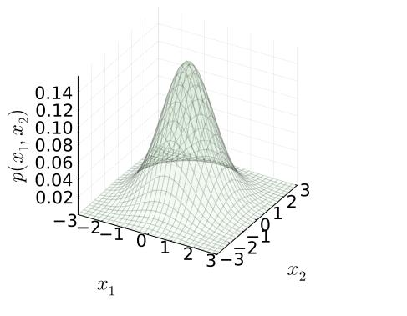
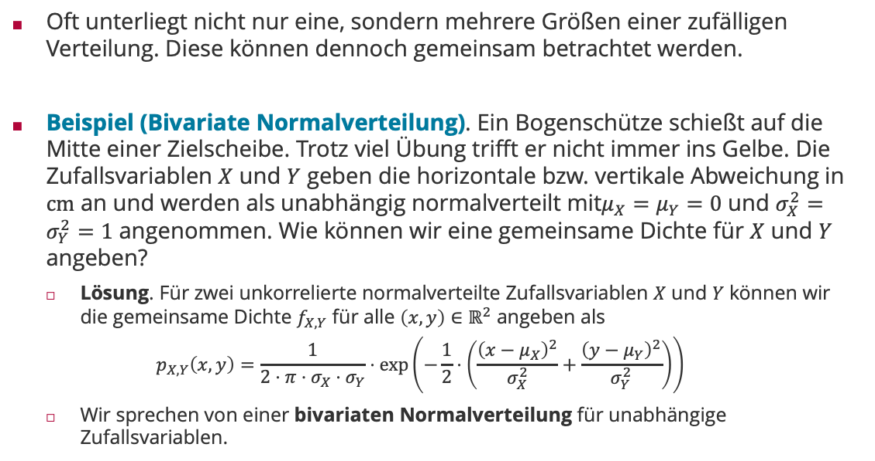
Exkurs: Bivariate Normalverteilung
Oft unterliegt nicht nur eine, sondern mehrere Größen einer zufälligen Verteilung. Diese können dennoch gemeinsam betrachtet werden.
Beispiel (Bivariate Normalverteilung). Ein Bogenschütze schießt auf die Mitte einer Zielscheibe. Trotz viel Übung trifft er nicht immer ins Gelbe. Die Zufallsvariablen $X$ und $Y$ geben die horizontale bzw. vertikale Abweichung in $\text{cm}$ an und werden als unabhängig normalverteilt mit$μ_{X}=μ_{Y}=0$ und $σ_{X}^{2}=σ_{Y}^{2}=1$ angenommen. Wie können wir eine gemeinsame Dichte für $X$ und $Y$ angeben?
Lösung. Für zwei unkorrelierte normalverteilte Zufallsvariablen $X$ und $Y$ können wir die gemeinsame Dichte $f_{X,Y}$ für alle $\left(x,y\right)∈ℝ^{2}$ angeben als
$$p_{X,Y}\left(x,y\right)=\frac{1}{2⋅π⋅σ_{X}⋅σ_{Y}}⋅\exp\left(−\frac{1}{2}⋅\left(\frac{{\left(x−μ_{X}\right)}^{2}}{σ_{X}^{2}}+\frac{{\left(y−μ_{Y}\right)}^{2}}{σ_{Y}^{2}}\right)\right)$$
Wir sprechen von einer bivariaten Normalverteilung für unabhängige Zufallsvariablen.

Slide 14
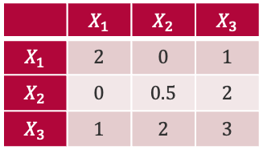
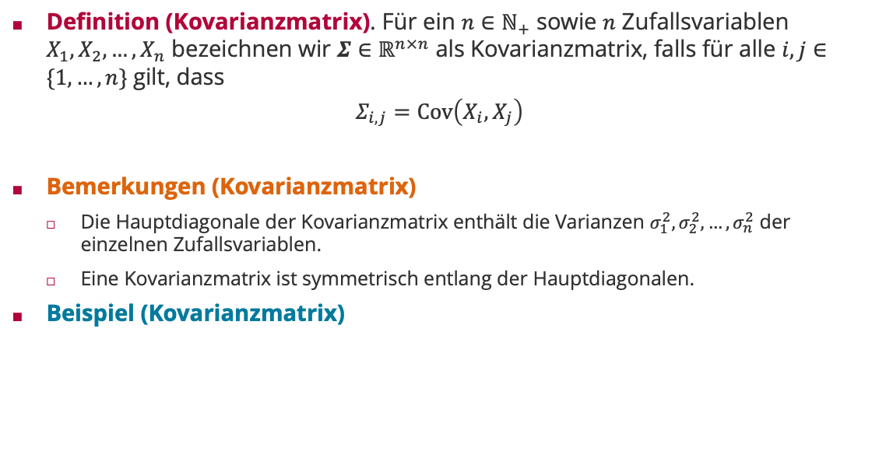
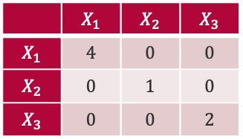
Exkurs: Kovarianzmatrix
Definition (Kovarianzmatrix). Für ein $n∈ℕ_{+}$ sowie $n$ Zufallsvariablen $X_{1},X_{2},…,X_{n}$ bezeichnen wir $Σ∈ℝ^{n×n}$ als Kovarianzmatrix, falls für alle $i,j∈\{1,…,n\}$ gilt, dass
$$Σ_{i,j}=\text{Cov}\left(X_{i},X_{j}\right)$$
Bemerkungen (Kovarianzmatrix)
Die Hauptdiagonale der Kovarianzmatrix enthält die Varianzen $σ_{1}^{2},σ_{2}^{2},…,σ_{n}^{2}$ der einzelnen Zufallsvariablen.
Eine Kovarianzmatrix ist symmetrisch entlang der Hauptdiagonalen.
Beispiel (Kovarianzmatrix)
 | $$X_{1}$$ | $$X_{2}$$ | $$X_{3}$$
$$X_{1}$$ | $$2$$ | $$0$$ | $$1$$
$$X_{2}$$ | $$0$$ | $$0.5$$ | $$2$$
$$X_{3}$$ | $$1$$ | $$2$$ | $$3$$
 | $$X_{1}$$ | $$X_{2}$$ | $$X_{3}$$
$$X_{1}$$ | $$4$$ | $$0$$ | $$0$$
$$X_{2}$$ | $$0$$ | $$1$$ | $$0$$
$$X_{3}$$ | $$0$$ | $$0$$ | $$2$$

Slide 15
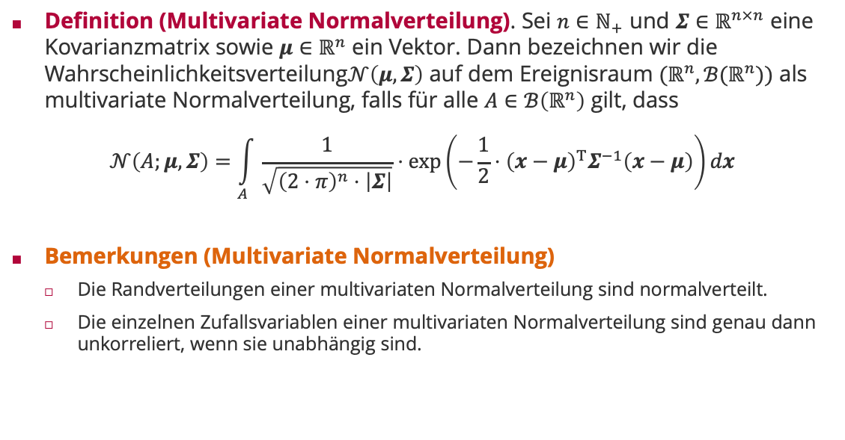
Exkurs: Multivariate Normalverteilung
Definition (Multivariate Normalverteilung). Sei $n∈ℕ_{+}$ und $Σ∈ℝ^{n×n}$ eine Kovarianzmatrix sowie $μ∈ℝ^{n}$ ein Vektor. Dann bezeichnen wir die Wahrscheinlichkeitsverteilung$𝒩\left(μ,Σ\right)$ auf dem Ereignisraum $(ℝ^{n},ℬ(ℝ^{n}))$ als multivariate Normalverteilung, falls für alle $A∈ℬ\left(ℝ^{n}\right)$ gilt, dass
$$𝒩\left(A;μ,Σ\right)=\int_{A}{\frac{1}{\sqrt{{\left(2⋅π\right)}^{n}⋅\left|Σ\right|}}⋅\exp\left(−\frac{1}{2}⋅{\left(x−μ\right)}^{T}Σ^{−1}\left(x−μ\right)\right)dx}$$
Bemerkungen (Multivariate Normalverteilung)
Die Randverteilungen einer multivariaten Normalverteilung sind normalverteilt.
Die einzelnen Zufallsvariablen einer multivariaten Normalverteilung sind genau dann unkorreliert, wenn sie unabhängig sind.

Slide 16
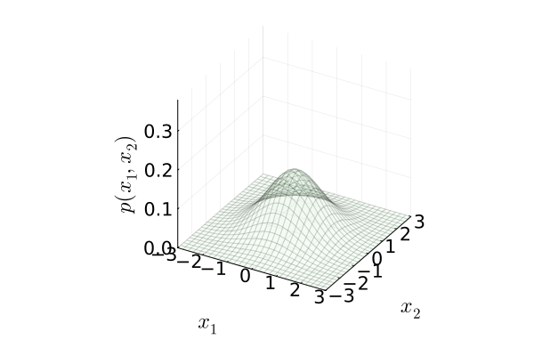
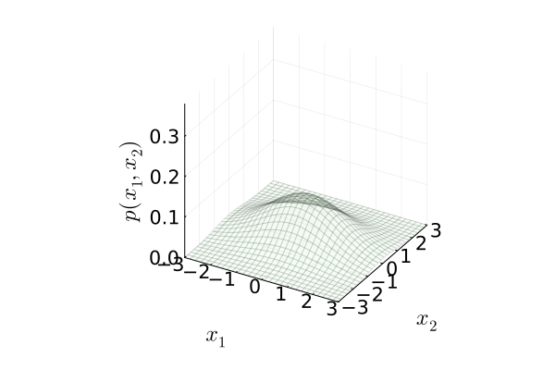
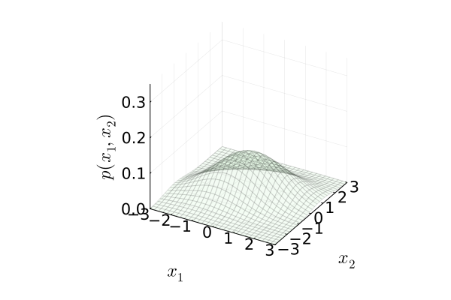
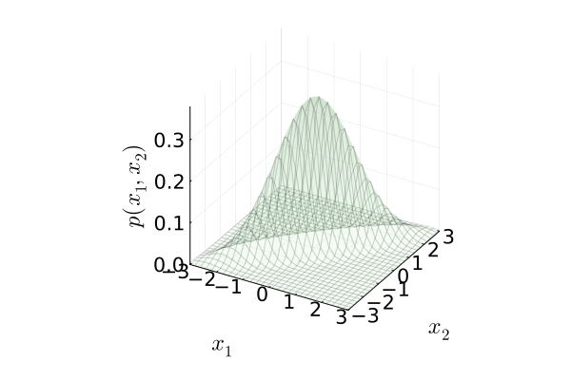
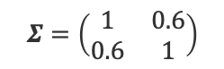
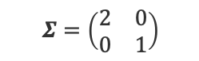
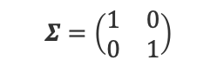
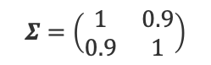
Exkurs: Multivariate Normalverteilung in Bildern
$$Σ=\left(\begin{matrix}1 & 0 \\ 0 & 1\end{matrix}\right)$$
$$Σ=\left(\begin{matrix}2 & 0 \\ 0 & 1\end{matrix}\right)$$
$$Σ=\left(\begin{matrix}1 & 0.6 \\ 0.6 & 1\end{matrix}\right)$$
$$Σ=\left(\begin{matrix}1 & 0.9 \\ 0.9 & 1\end{matrix}\right)$$

Slide 17

Überblick
Gleichverteilung
Exponentialverteilung
Gammaverteilung
Normalverteilung
$χ^{2}$-Verteilung
$t$-Verteilung

Slide 18


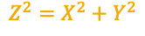


Beispiel: $χ^{2}$-Verteilung
Beispiel ($χ^{2}$-Verteilung). Ein Bogenschütze schießt auf die Mitte einer Zielscheibe. Trotz viel Übung trifft er nicht immer ins Schwarze. Die Zufallsvariablen $X$ und $Y$ geben die horizontale bzw. vertikale Abweichung in $\text{cm}$ an und werden als unabhängig standardnormalverteilt angenommen.
Wie ist die quadratische Distanz vom Auftreffpunkt zur Mitte der Zielscheibe verteilt?
$$Z^{2}=X^{2}+Y^{2}$$
$$Y$$
$$X$$

Slide 19

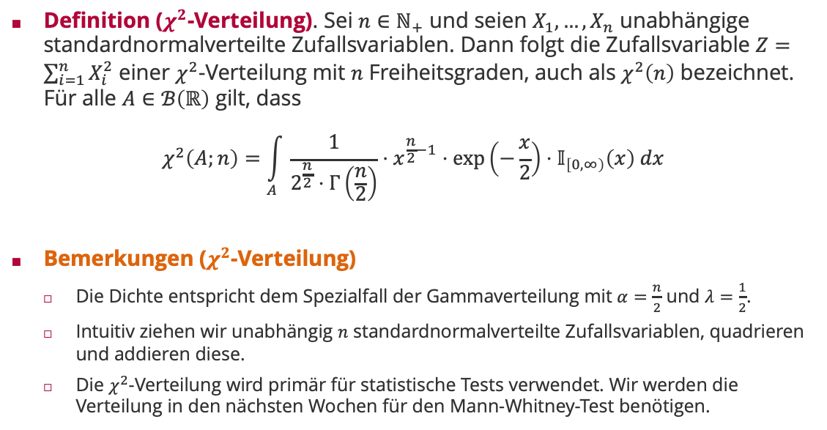
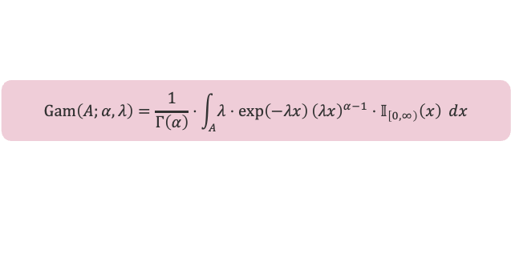
$χ^{2}$-Verteilung
Definition ($χ^{2}$-Verteilung). Sei $n∈ℕ_{+}$ und seien $X_{1},…,X_{n}$ unabhängige standardnormalverteilte Zufallsvariablen. Dann folgt die Zufallsvariable $Z=\sum_{i=1}^{n}{X_{i}^{2}}$ einer $χ^{2}$-Verteilung mit $n$ Freiheitsgraden, auch als $χ^{2}\left(n\right)$ bezeichnet. Für alle $A∈ℬ\left(ℝ\right)$ gilt, dass
$$χ^{2}\left(A;n\right)=\int_{A}{\frac{1}{2^{\frac{n}{2}}⋅Γ\left(\frac{n}{2}\right)}⋅x^{\frac{n}{2}−1}⋅\exp\left(−\frac{x}{2}\right)⋅𝕀_{\left[0,∞\right)}\left(x\right) dx}$$
Bemerkungen ($χ^{2}$-Verteilung)
Die Dichte entspricht dem Spezialfall der Gammaverteilung mit $α=\frac{n}{2}$ und $λ=\frac{1}{2}$.
Intuitiv ziehen wir unabhängig $n$ standardnormalverteilte Zufallsvariablen, quadrieren und addieren diese.
Die $χ^{2}$-Verteilung wird primär für statistische Tests verwendet. Wir werden die Verteilung in den nächsten Wochen für den Mann-Whitney-Test benötigen.
$$Gam\left(A;α,λ\right)=\frac{1}{Γ\left(α\right)}⋅\int_{A}^{ }{λ⋅\exp\left(−λx\right){\left(λx\right)}^{α−1}⋅𝕀_{\left[0,∞\right)}\left(x\right) ⅆx}$$

Slide 20
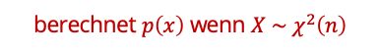





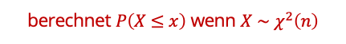
$χ^{2}$-Verteilung: Dichte und Implementierung in R
$$χ^{2}\left(3\right)$$
$$χ^{2}\left(10\right)$$
$$χ^{2}\left(50\right)$$
Bemerkung ($χ^{2}$-Verteilung)
Die Dichte nähert sich einer symmetrischen Verteilung mit steigenden $n$
dchisq(x,n)
berechnet $p\left(x\right)$ wenn $X∼χ^{2}\left(n\right)$
pchisq(x,n)
berechnet $P\left(X≤x\right)$ wenn $X∼χ^{2}\left(n\right)$

Slide 21

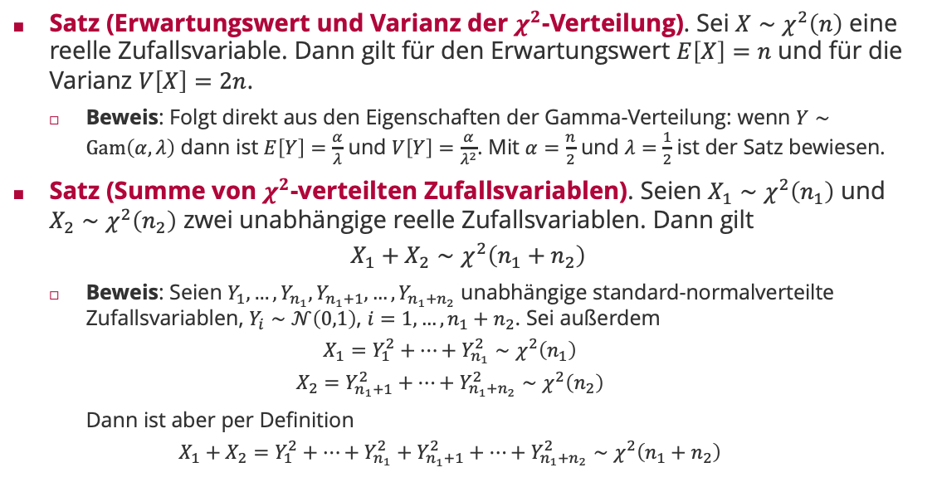

Momente der $χ^{2}$-Verteilung
Satz (Erwartungswert und Varianz der $χ^{2}$-Verteilung). Sei $X∼χ^{2}\left(n\right)$ eine reelle Zufallsvariable. Dann gilt für den Erwartungswert $E\left[X\right]=n$ und für die Varianz $V\left[X\right]=2n$.
Beweis: Folgt direkt aus den Eigenschaften der Gamma-Verteilung: wenn $Y∼Gam\left(α,λ\right)$ dann ist $E\left[Y\right]=\frac{α}{λ}$ und $V\left[Y\right]=\frac{α}{λ^{2}}$. Mit $α=\frac{n}{2}$ und $λ=\frac{1}{2}$ ist der Satz bewiesen.
Satz (Summe von $χ^{2}$-verteilten Zufallsvariablen). Seien $X_{1}∼χ^{2}\left(n_{1}\right)$ und $X_{2}∼χ^{2}\left(n_{2}\right)$ zwei unabhängige reelle Zufallsvariablen. Dann gilt
$$X_{1}+X_{2}∼χ^{2}\left(n_{1}+n_{2}\right)$$
Beweis: Seien $Y_{1},…,Y_{n_{1}},Y_{n_{1}+1},…,Y_{n_{1}+n_{2}}$ unabhängige standard-normalverteilte Zufallsvariablen, $Y_{i}∼𝒩\left(0,1\right)$, $i=1,…,n_{1}+n_{2}$. Sei außerdem
$$X_{1}=Y_{1}^{2}+⋯+Y_{n_{1}}^{2}∼χ^{2}\left(n_{1}\right)$$
$$X_{2}=Y_{n_{1}+1}^{2}+⋯+Y_{n_{1}+n_{2}}^{2}∼χ^{2}\left(n_{2}\right)$$
Dann ist aber per Definition
$$X_{1}+X_{2}=Y_{1}^{2}+⋯+Y_{n_{1}}^{2}+Y_{n_{1}+1}^{2}+⋯+Y_{n_{1}+n_{2}}^{2}∼χ^{2}\left(n_{1}+n_{2}\right)$$
Definition der $χ^{2}$ Verteilung

Slide 22

Überblick
Gleichverteilung
Exponentialverteilung
Gammaverteilung
Normalverteilung
$χ^{2}$-Verteilung
$t$-Verteilung

Slide 23
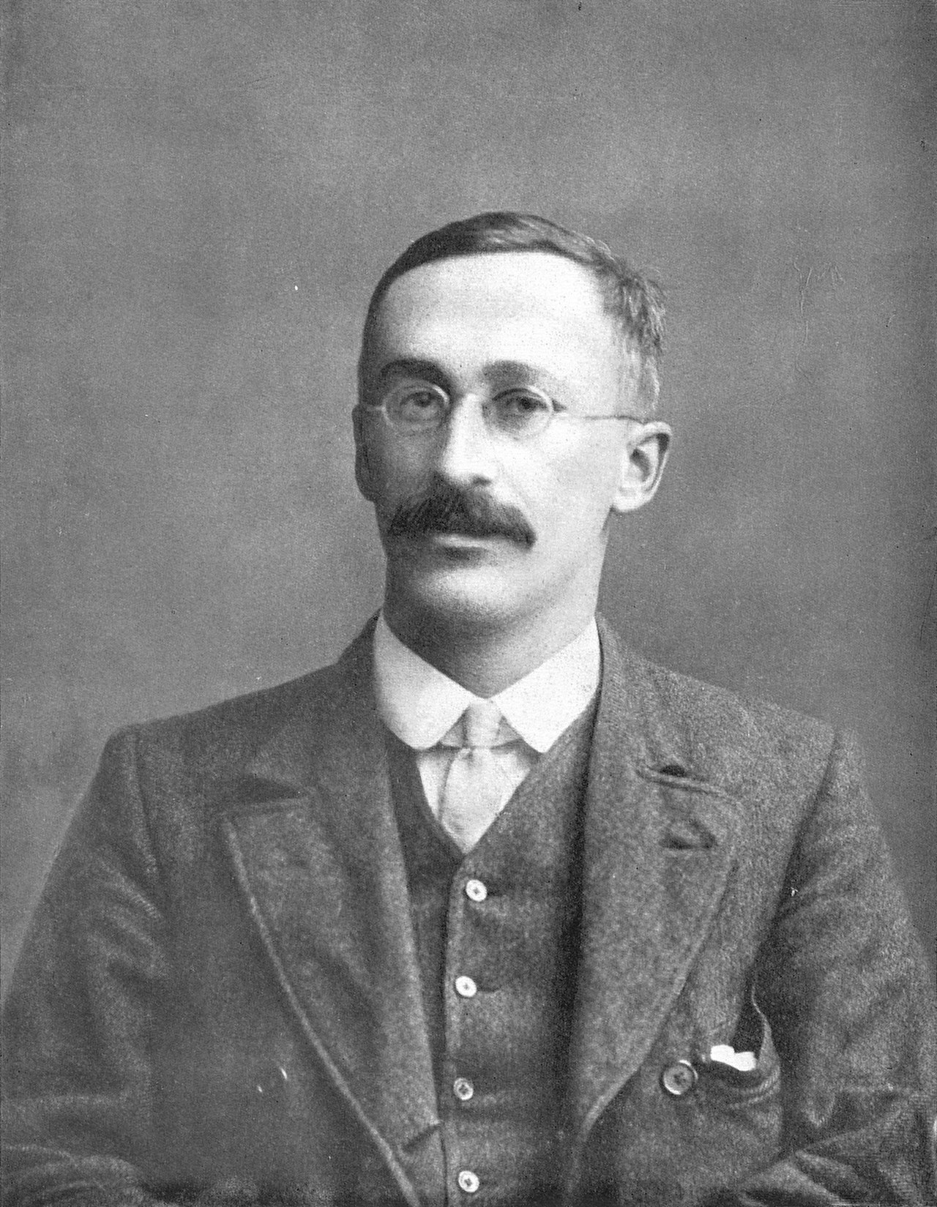
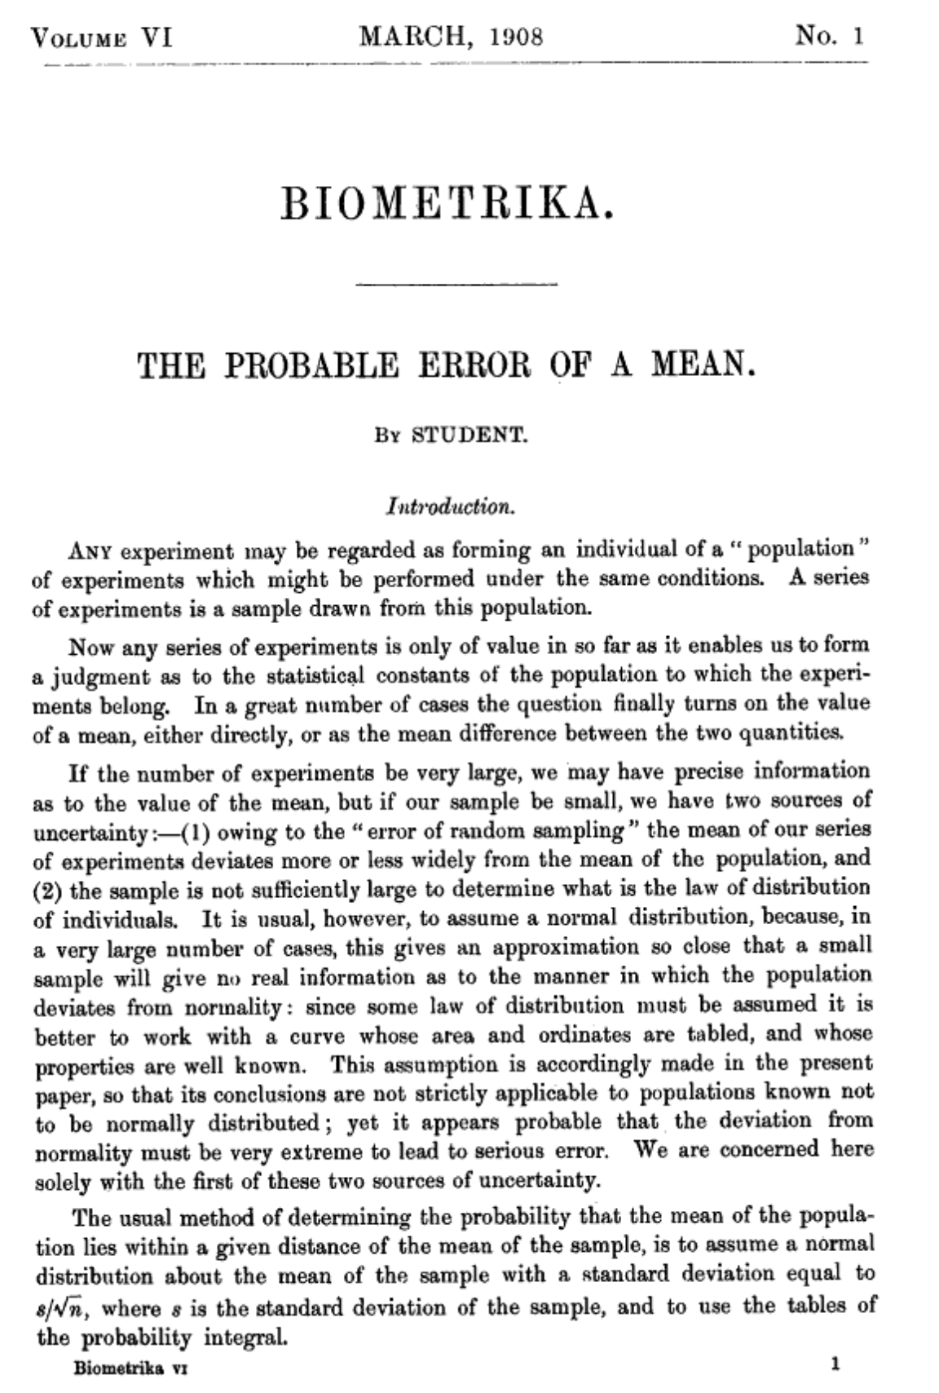
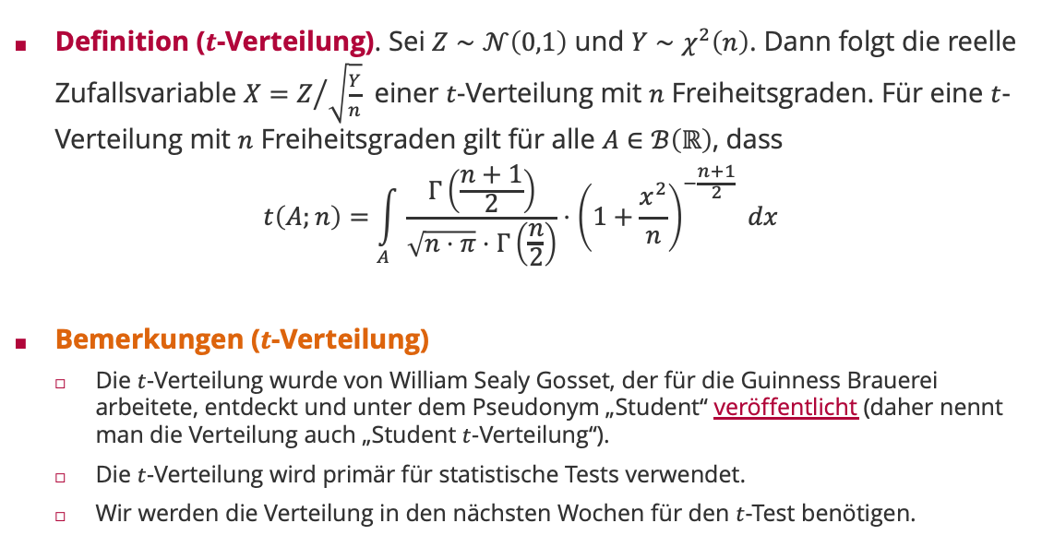

$t$-Verteilung
Definition ($t$-Verteilung). Sei $Z∼𝒩\left(0,1\right)$ und $Y∼χ^{2}\left(n\right)$. Dann folgt die reelle Zufallsvariable $X=Z/{\sqrt{\frac{Y}{n}}}$ einer $t$-Verteilung mit $n$ Freiheitsgraden. Für eine $t$-Verteilung mit $n$ Freiheitsgraden gilt für alle $A∈ℬ\left(ℝ\right)$, dass
$$t\left(A;n\right)=\int_{A}{\frac{Γ\left(\frac{n+1}{2}\right)}{\sqrt{n⋅π}⋅Γ\left(\frac{n}{2}\right)}⋅{\left(1+\frac{x^{2}}{n}\right)}^{−\frac{n+1}{2}} dx}$$
Bemerkungen ($t$-Verteilung)
Die $t$-Verteilung wurde von William Sealy Gosset, der für die Guinness Brauerei arbeitete, entdeckt und unter dem Pseudonym „Student“ veröffentlicht (daher nennt man die Verteilung auch „Student $t$-Verteilung“).
Die $t$-Verteilung wird primär für statistische Tests verwendet.
Wir werden die Verteilung in den nächsten Wochen für den $t$-Test benötigen.
William Sealy Gosset (1876 – 1937)

Slide 24







$t$-Verteilung: Dichte und Implementierung in R
$$t\left(1\right)$$
$$t\left(10\right)$$
$$t\left(100\right)$$
Bemerkungen ($t$-Verteilung)
Für $t=1$ ist die $t$-Verteilung die Cauchy-Verteilung und hat keinen Erwartungswert!
Mit steigendem $n$ nähert sich die Dichte der Standardnormalverteilung an.
dt(x,n)
berechnet $p\left(x\right)$ wenn $X∼t\left(n\right)$
pt(x,n)
berechnet $P\left(X≤x\right)$ wenn $X∼t\left(n\right)$

Slide 25

Beziehung zwischen Verteilungen
Neben den bereits bekannten Verteilungen existiert noch eine Vielzahl weiterer bekannter Standardmodelle, die in Relation zueinander stehen.
Für Interessierte: https://www.math.wm.edu/~leemis/chart/UDR/UDR.html
Grafik: George Casella & Roger L. Berger: Statistical Inference. 2. Auflage. Duxbury, Pacific Grove 2001.

Slide 26
Viel Spaß bis zur nächsten Vorlesung!

